Slide 1
Aikakausmedioiden someyleisöt / lokakuu 2020
 | lokakuu 2020, %-osuus yleisöstä | muutos %-osuudessa vrt. lokakuu 2019
Facebook | 50,2 | -2,7
Instagram | 28,7 | +3,5
Twitter | 16,4 | -1,4
YouTube | 3,0 | +0,3
Pinterest | 1,6 | +0,3
Seuraajia kaikissa
kanavissa* (kpl)
4 414 452
Lähde: Aikakausmediat somessa 10/2020
*) Kaikkien seurattujen lehtien somekanavien tykkääjät, seuraajat ja tilaajat Facebookissa, Instagramissa, Twitterissä, YouTubessa ja Pinterestissä.

Slide 2
Yleisömäärien kehitys 10/2019 – 10/2020
kaikki
kanavat yhteensä
+ 498 462
⬆ 13 %
4 414 452
3 915 990
+ 144 846
⬆ 7 %
2 072 340
2 217 186
+ 280 676
⬆ 28 %
1 268 022
987 346
+ 27 466
⬆ 4 %
698 511
725 977
Lähde: Aikakausmediat somessa 10/2020

Slide 3
Yleisömäärien muutos / lokakuu 2020
kaikki
kanavat yhteensä
Lähde: Aikakausmediat somessa 10/2020
*) kuukausien keskiarvo 2016 tammikuusta alkaen

Slide 4
Eniten seuraajia kaikissa kanavissa TOP 20 / lokakuu 2020
 |  | seuraajia*
1. | Talouselämä | 222 145 | ( - )
2. | Aku Ankka | 211 445 | ( - )
3. | Suomen Luonto | 198 560 | ( - )
4. | Suomen Kuvalehti | 159 438 | ( - )
5. | Seiska | 156 903 | ( - )
6. | Yhteishyvä | 148 752 | ( - )
7. | Meillä kotona | 132 674 | ( - )
8. | Soppa365 | 115 879 | ( - )
9. | Me Naiset | 114 379 | ( - )
10. | Demi | 111 547 | ( - )
 |  | seuraajia*
11. | Kodin Kuvalehti | 103 230 | ( - )
12. | Maku | 86 963 | ( - )
13. | Kotivinkki | 82 197 | ( - )
14. | Markkinointi & Mainonta | 76 484 | ( - )
15. | Tiede | 73 426 | ( - )
16. | Kotiliesi | 71 454 | ( - )
17. | Koti ja keittiö | 65 244 | ( - )
18. | Anna | 63 525 | ( - )
19. | Avotakka | 61 913 | ( - )
20. | Unelmien Talo & Koti | 59 431 | ( - )
Lähde: Aikakausmediat somessa 10/2020
*) Kaikkien seurattujen lehtien somekanavien tykkääjät, seuraajat ja tilaajat Facebookissa, Instagramissa, Twitterissä, YouTubessa ja Pinterestissä.

Slide 5
Eniten seuraajia Facebookissa TOP 20 / lokakuu 2020
 |  | sivutykkäyksiä
1. | Aku Ankka | 145 995 | ( - )
2. | Suomen Luonto | 102 305 | ( - )
3. | Yhteishyvä | 91 521 | ( - )
4. | Seiska | 86 566 | ( - )
5. | Meillä kotona | 69 620 | ( - )
6. | Kodin Kuvalehti | 66 486 | ( - )
7. | Demi | 58 588 | ( - )
8. | Me Naiset | 54 763 | ( - )
9. | Soppa365 | 50 679 | ( - )
10. | Suomen Sotilas | 50 169 | ( - )
 |  | sivutykkäyksiä
11. | Tiede | 40 002 | ( - )
12. | Talouselämä | 39 415 | ( - )
13. | Meidän Perhe | 38 266 | ( - )
14. | Kotivinkki | 36 103 | ( - )
15. | Anna | 36 078 | ( - )
16. | Tehy | 35 115 | ( - )
17. | Vauva | 34 481 | ( - )
18. | Kotiliesi | 32 108 | ( - )
19. | Potilaan Lääkärilehti | 30 972 | ( - )
20. | Tekniikan Maailma | 30 847 | ( - )
Lähde: Aikakausmediat somessa 10/2020

Slide 6
Eniten seuraajia Instagramissa TOP 20 / lokakuu 2020
 |  | seuraajia
1. | Suomen Luonto | 80 179 | ( - )
2. | Soppa365 | 61 328 | ( - )
3. | Meillä kotona | 59 185 | ( - )
4. | Me Naiset | 53 982 | ( - )
5. | Maku | 49 219 | ( - )
6. | Yhteishyvä | 48 316 | ( - )
7. | Avotakka | 46 986 | ( - )
8. | Koti ja keittiö | 40 714 | ( - )
9. | Kotivinkki | 38 361 | ( - )
10. | Kodin Kuvalehti | 35 153 | ( - )
 |  | seuraajia
11. | Unelmien Talo & Koti | 34 941 | ↑+1
12. | Glorian ruoka & viini | 34 428 | ↓-1
13. | Glorian Koti | 30 891 | ( - )
14. | Demi | 28 987 | ( - )
15. | Deko | 26 050 | ↑+1
16. | Aku Ankka | 25 706 | ↓-1
17. | Viherpiha | 24 891 | ( - )
18. | Trendi | 24 204 | ↑+7
19. | Anna | 22 335 | ↓-1
20. | Suuri Käsityö | 22 068 | ( - )
Lähde: Aikakausmediat somessa 10/2020

Slide 7
Eniten seuraajia Twitterissä TOP 20 / lokakuu 2020
 |  | seuraajia
1. | Talouselämä | 176 357 | ( - )
2. | Suomen Kuvalehti | 128 124 | ( - )
3. | Markkinointi & Mainonta | 74 074 | ( - )
4. | Seiska | 48 932 | ( - )
5. | Mikrobitti | 20 028 | ( - )
6. | Image | 19 082 | ( - )
7. | Tiede | 18 038 | ( - )
8. | Suomen Luonto | 13 386 | ( - )
9. | Tivi | 11 712 | ( - )
10. | Urheilulehti | 9 829 | ( - )
 |  | seuraajia
11. | Tekniikan Maailma | 9 413 | ( - )
12. | Arvopaperi | 9 379 | ( - )
13. | Suomen Lääkärilehti | 9 089 | ( - )
14. | Tekniikka & Talous | 8 373 | ( - )
15. | Demokraatti | 8 153 | ( - )
16. | Potilaan Lääkärilehti | 6 931 | ( - )
17. | Mediuutiset | 6 895 | ( - )
18. | Ylioppilaslehti | 6 286 | ( - )
19. | Kuntalehti | 5 981 | ( - )
20. | Tehy | 5 042 | ( - )
Lähde: Aikakausmediat somessa 10/2020

Slide 8
Eniten seuraajia YouTubessa ja Pinterestissä TOP 10 / lokakuu 2020
YOUTUBE |  | kanavan tilaajia
1. | Aku Ankka | 36 200 | ( - )
2. | Demi | 19 900 | ( - )
3. | Tuulilasi | 15 900 | ( - )
4. | Siivet | 12 000 | ( - )
5. | Konepörssi | 8 410 | ( - )
6. | Koululainen | 4 690 | ( - )
7. | Suuri Käsityö | 3 960 | ( - )
8. | Yhteishyvä | 3 540 | ( - )
9. | Suomen Luonto | 2 690 | ( - )
10. | Meillä kotona | 2 360 | ( - )
PINTEREST |  | seuraajia
1. | Kotiliesi | 16 579 | ( - )
2. | Deko | 14 755 | ( - )
3. | Maku | 8 019 | ( - )
4. | Kotivinkki | 6 953 | ( - )
5. | Kotipuutarha | 5 551 | ( - )
6. | Yhteishyvä | 5 375 | ( - )
7. | Anna | 2 103 | ( - )
8. | Suuri Käsityö | 1 751 | ( - )
9. | Unelmien Talo & Koti | 1 668 | ( - )
10. | Meillä kotona | 1 482 | ( - )
Lähde: Aikakausmediat somessa 10/2020

Slide 9
Eniten uusia seuraajia kaikissa kanavissa / lokakuu 2020
 |  | uusia seuraajia*
1. | Trendi | 7 266 | ↑+72
2. | Meillä kotona | 3 329 | ↓-1
3. | Suomen Luonto | 2 969 | ↓-1
4. | Kotiliesi | 2 460 | ↓-1
5. | Suomen Kuvalehti | 1 437 | ↓-1
6. | Yhteishyvä | 1 345 | ↓-1
7. | Meidän Talo | 1 214 | ↑+17
8. | Tieteen Kuvalehti Historia | 1 210 | ↑+1
9. | Kauneus & Terveys | 1 139 | ↑+22
10. | Unelmien Talo & Koti | 1 053 | ( - )
 |  | uusia seuraajia*
11. | Suuri Käsityö | 986 | ↑+18
12. | Koti ja keittiö | 898 | ↑+5
13. | Meidän Mökki | 889 | ↓-6
14. | Avotakka | 866 | ( - )
15. | Kotiliesi Käsityö | 863 | ↑+4
16. | Talouselämä | 825 | ↑+4
17. | Maku | 761 | ↓-4
18. | Anna | 757 | ↓-6
19. | Tuulilasi | 715 | ↑+19
20. | Konepörssi | 712 | ↓-14
Lähde: Aikakausmediat somessa 10/2020
*) Kaikkien seurattujen lehtien somekanavien tykkääjät, seuraajat ja tilaajat Facebookissa, Instagramissa, Twitterissä, YouTubessa ja Pinterestissä.

Slide 10
Eniten uusia seuraajia Facebookissa, Instagramissa ja Twitterissä / lokakuu 2020
FACEBOOK |  | uusia seuraajia
1. | Meillä kotona | 1 640
2. | Tieteen Kuvalehti Historia | 1 210
3. | Suomen Kuvalehti | 712
4. | Suomen Luonto | 561
4. | Kotiliesi | 561
4. | Apu | 561
7. | Tekniikan Maailma | 535
8. | Yhteishyvä | 522
9. | Kaksplus | 465
10. | Anna | 451
INSTAGRAM |  | uusia seuraajia
1. | Trendi | 7 220
2. | Suomen Luonto | 2 276
3. | Meillä kotona | 1 597
4. | Meidän Talo | 1 177
5. | Unelmien Talo & Koti | 934
6. | Meidän Mökki | 841
7. | Suuri Käsityö | 821
8. | Kotiliesi Käsityö | 807
9. | Avotakka | 797
10. | Kauneus & Terveys | 780
TWITTER |  | uusia seuraajia
1. | Suomen Kuvalehti | 468
2. | Talouselämä | 442
3. | Ylioppilaslehti | 212
4. | Suomen Lääkärilehti | 160
5. | Tehy | 141
6. | Suomen Luonto | 102
7. | Mediuutiset | 81
8. | Kuntalehti | 79
9. | Arvopaperi | 64
10. | Trendi | 60
Lähde: Aikakausmediat somessa 10/2020

Slide 11
Mukana olleet mediat (214 kpl) / lokakuu 2020
3H+K Aarre Advokaatti Aku Ankka Alibi Allergia, Iho & Astma Ammattiautot Anna Antiikki & Design Apteekkarilehti Apu Apu Juniori Arkkitehti Arkkitehtiuutiset Aromi Arvopaperi Askel Auto Bild Suomi Automaatioväylä Avotakka Caravan Cosmopolitan Deko Demi Demokraatti Diabetes DigiKuva Eeva Elintarvike ja Terveys Elle Elämä Enertec Erä ET-lehti Evento Fakta FIT GEO Gloria Glorian Koti Glorian ruoka & viini Gluteeniton Keittiö Goal GTi-Magazine Hevoshullu Hifimaailma Hiihto HR Viesti Hymy Hyvä Terveys Ihana Image Improbatur Insinööri Juoksija Jääkiekkolehti Kaikkien aikojen Joulu Kaksplus Kameralehti Katso Kauneimmat Käsityöt Kauneus & Terveys Kello & Kulta Kemia-Kemi Kippari KITA Kiinteistö & Talotekniikka Kodin Kuvalehti Koiramme Kolmiokirjan Ristikot Kommuntorget - Finlands kommuntidning Konekuriiri Konepörssi Koneviesti Koti ja keittiö Koti ja maaseutu Kotiliesi Kotiliesi Käsityö Kotilääkäri KotiMikro Kotipuutarha Kotitalo Kotivinkki Koululainen Kuluttaja Kuntalehti Kuntatekniikka Kunto Plus Kuriren Lapsen Maailma Leivotaan Linja Lumo Maailman Kuvalehti Maalla Maku Markkinointi & Mainonta Matkaopas Me Naiset Mediuutiset Meidän Mökki Meidän Perhe Meidän Talo Meillä kotona Metsälehti Metsästys ja Kalastus Mikrobitti Minä Olen Mondo Moodi Moottori Motiivi National Geographic Suomi Nuotta Nyyrikki ….

Slide 12
Mukana olleet mediat (214 kpl) / lokakuu 2020
… Oluelle Oma Aika OMjooga Ortodoksiviesti Osuustoiminta Palokuntalainen Parnasso Partiojohtaja Pelastustieto Pelit Perhokalastus Perusta Pieni on Suurin Pinni Polemiikki Positio Potilaan Lääkärilehti Print&Media prointerior Promaint prometalli - metallialan ammattilehti PUUTARHA&kauppa Pyöräily+Triathlon Rakennuslehti Rakennustaito Reserviläinen Riffi RONDO Classic Sairaanhoitaja Sana Sanansaattaja Secretarius Seiska Selkosanomat Seura Shaker Siivet Soppa365 Sport Suomen Kiinteistölehti Suomen Kuvalehti Suomen Luonto Suomen Lääkärilehti Suomen Sotilas SuomiViihde Super Suuri Käsityö Systeri Systole Sähköala.Fi Taide TAITO Talentia Talotekniikka Talouselämä Taloustaito Teatteri & Tanssi -lehti Tee Itse Tehy Tekniikan Historia Tekniikan Maailma Tekniikka & Talous Terveydeksi Tiede Tiede Luonto Tieteen Kuvalehti Tieteen Kuvalehti Historia Tilisanomat Tivi TM Rakennusmaailma Trendi Tunne & Mieli Tuulilasi TV-maailma Työ Terveys Turvallisuus Ulkopolitiikka Ultra Unelmien Talo & Koti Urheilulehti Uusiouutiset V8-Magazine Valitut Palat - Reader's Digest Vapaa-ajan Kalastaja Vapaussoturi Vauhdin Maailma Vauva Vegaanikeittiö Vene Verotus Viherpiha Viini Vinkki VIVA Voi hyvin X Yhteishyvä Yliopisto Ylioppilaslehti Ylioppilaslehti Aino Ympäristö ja Terveys

Slide 13
Seurannasta poistuneet kanavat / lokakuu 2020
 | Facebook | Instagram | Twitter | YouTube | Pinterest
Ammattiautot | x

Slide 14
Aikakausmediat somessa -seuranta
Aikakausmedia seuraa kuukausittain suomalaisten aikakausmedioiden seuraaja-, tykkääjä- ja tilaajamääriä Facebookissa, Twitterissä, Instagramissa, YouTubessa ja Pinterestissä.
Seurannassa ovat mukana Aikakausmedian jäsenten mediat, joilla on käytössään yksi tai useampi mainittu sosiaalisen median kanava.
Seuranta tehdään jokaisen kuukauden viimeisenä päivänä. Tulokset päivittyvät jokaisen kuukauden alussa:
www.aikakausmedia.fi/some

Slide 15

KMT-raporteissa paljon uutta tietoa!
Poimintoja Mainontaan suhtautuminen -raportista:
65 % mielestä suomalaiset aikakauslehdet tarjoavat luotettavia tuotesuosituksia
(bloggaajien ja tubettajien tuotesuosituksiin luottaa 17 %)
86 % saa alan erikoislehdestä tietoa harrastuksistaan ja mielenkiinnon kohteistaan
50 % naisista on ostanut tuotteita aikakauslehtimainoksen perusteella
19 % suomalaisista estää mainontaa Adblockerilla tai vastaavalla sovelluksella
Katso lisää: http://www.aikakausmedia.fi/tietoa-tutkimuksia/kansallinen-mediatutkimus/mainonnan-ja-lukemisen-vaeittaemiae/

Slide 16

Tunne tekijät -sarjassa
Tiede-lehden Jukka Ruukki
“Ihmiset kaipaavat tässä ajassa hunajaa hoksottimille. Me kerromme kuinka maailma makaa, mutta pyrimme tekemään sen viihteellisesti ja huumorin kautta. Naureskelemme maailmalle ja itsellemme. On tärkeää pitää tätä henkeä yllä. Nyt tiedejournalismin merkitys korostuu. Näkee, että meitä tarvitaan.”
Lue lisää: http://www.aikakausmedia.fi/media-mainonta/tunne-tekijaet/jukka-ruukki-tiede/

Slide 17

Tunnetko Aikakauslehtimainonnan tietopankin?
Raportti tarjoaa tietoa ja tunnuslukuja aikakauslehtimainonnan toimivuudesta eri toimialoilla sekä esimerkkejä toimivista crossmedia-kampanjoista.
www.aikakausmedia.fi/tietoa-tutkimuksia/aikakauslehtimainonnan-tietopankki

Slide 18
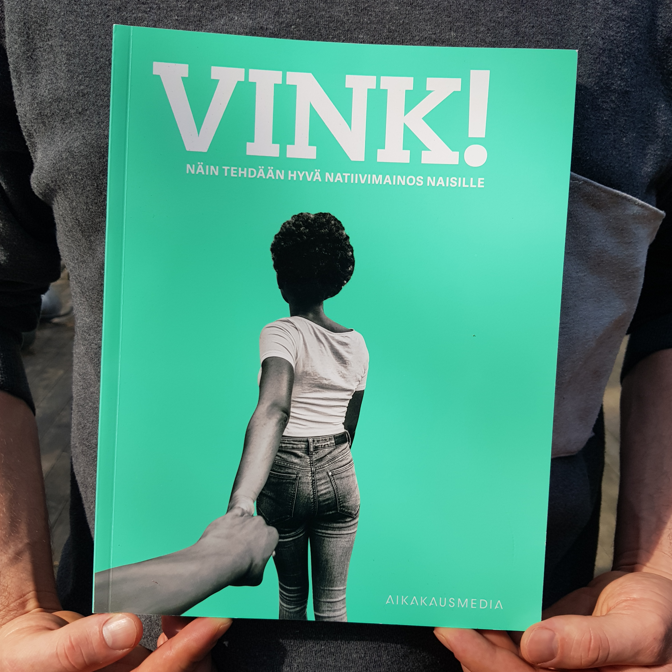
”Teen mitä älyttömämpiä testejä ihan vaan huvin vuoksi, että testillä saa minut kyllä koukkuun”
Tutkimuksemme kokoaa yhteen parhaat tavat huokutella naislukijat printissä ja digissä natiivisisältöjen pariin.
Tutustu: www.aikakausmedia.fi/media-mainonta/vink-tutkimus-natiivimainonnasta/

Slide 19
www.aikakausmedia.fi • www.mediakortit.fi
@aikakausmedia

